Slide 1
Workshop 1: Was ist Führung?
19.05. / 22.05. / 02.06. / 05.06. 2023

Slide 2
Leadership Masterclass
Was ist Führung?
Gesamtprogramm
Workshop 1: Was ist Führung
Mai 2023
Workshop 2: Führung verstehen
Juni 2023
Obligatorische persönliche Entwicklungs-pläne
2*1h/Team
Zwischen Workshop 1-6
Freiwillige Persönliche Coachings
2*1h/Person
Nach Workshop 6
Workshop 3: Selbstführung erleben
August 2023
Workshop 4: Führung gestalten
September 2023
Workshop 5: Gespräche führen
Oktober 2023
Workshop 6: Mit Veränderungen umgehen November 2023
Abschlussveranstaltung Frühjahr 2024

Slide 3





Agenda
Was ist Führung?
Einführung und Vorstellung Darstellen der Ziele Regeln der Zusammenarbeit
Was ist Führung?
Woran erkennt ihr gute Führung?
Die innere Einstellung
Mein persönlicher Entwicklungsplan Bilden von «Buddies»
Interaktives Feedback Check-Out
20‘‘
15‘‘
25‘‘
15‘‘
10‘‘
5‘‘

Slide 4
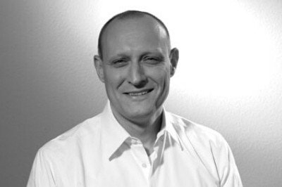
Wer wir sind
Was ist Führung?
Michael Kres Gründer und Partner
Dr. oec. HSG. Executive Leadership Coach AoEC. Gründungspartner der www.promovetm.com. Langjährige Führungserfahrung in den Branchen: Luftfahrt, Telecom, Dienstleistung, Aus- und Weiterbildung. Schwerpunkte: Gestaltung und Umsetzung von Veränderungsprozessen in selbstorganisierten Unternehmen, Organisationscoaching, Executive und Leadership Coaching. Internationale Vortrags-tätigkeit an Universitäten und Fachhochschulen. Breite Publikationstätigkeit in den Bereichen «Demografische Verschiebung», «Employability» und «Mut und Management».

Slide 5
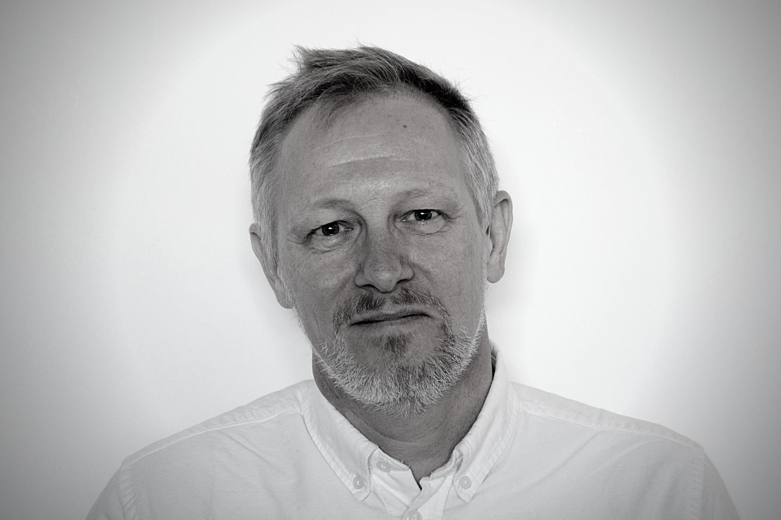
Wer wir sind
Was ist Führung?
Martin Kessler Senior Coach
Lic. iur., 35 Jahre Führungserfahrung, 30 Jahre HR-Praxis, davon 24 Jahre in HR Gesamtleitungsfunktionen und als Geschäftsleitungsmitglied von grossen Unternehmen im Versicherungsbereich, Gross- und Detailhandel. Langjährige Erfahrung im Rahmen von Kulturveränderungen, Team- und Organisationsentwicklung, Change und Projektmanagement. Diverse Weiterbildungen im HR-Management, Coaching, Projektmanagement. Diverse Verwaltungsmandate von Vorsorgestiftungen, NGOs, Vorständen von Arbeitgeber-organisationen und Expertentätigkeiten.

Slide 6
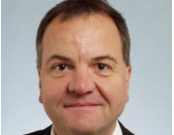
Wer wir sind
Was ist Führung?
Thomas Seghezzi Senior Coach
MBA Universität St. Gallen. Langjährige, internationale Führungserfahrung im Human Resources Management in den Bereichen Sport, Non Profit Organisationen, Internationale Beziehungen, sowie Gastronomie und Events. Ausgewiesener Leistungsausweis als selbständiger Unternehmer. Fokus: Kommunikation und Führung im interkulturellen Umfeld.

Slide 7
Ziele heute
Was ist Führung?
Du wirst Dir bewusst, welche Haltung Du gegenüber Führung einnehmen willst.
Du definierst Deine erste, stimmige Definition von Führung.
Du hast einen Buddy für Deinen Entwicklungsplan gefunden.

Slide 8
Regeln der Zusammenarbeit
Was ist Führung?
Offenheit für Neues Wir wissen zu Beginn nicht, wohin die Reise geht. Wir lassen Neues auf uns wirken und lehnen es nicht von vorneherein ab.
Wille, sich selbst zu hinterfragen Wir gehen mit einer grundsätzlichen Neugier an neue Themenstellungen heran.
Wille, Konflikte proaktiv zu lösen Spannungen sind gut, denn sie sind Quelle der Entwicklung.
Gegenseitiger Respekt Menschen sind grundsätzlich gut, sie haben nur unterschiedliche Sichtweisen auf die Welt, die wir gegenseitig respektieren.
Eigenverantwortung Jede/r entscheidet selbst, wie weit er/sie im Prozess gehen möchte.

Slide 9
Was ist gute Führung?

Slide 10
Woran erkennt ihr gute Führung?
Was ist Führung?
Junior Manager - Breakout Session (‘15)
Bildet Zweiergruppen.
Diskutiert konkrete Beispiele aus Eurer Praxis, bei denen ihr: - gute Führung erfahren haben - wo ihr aber auch der Meinung seid, dass dies nicht erfolgt ist.
Woran erkennt ihr die beiden Situationen?
Listet gemeinsam positive und negative Merkmale auf.
In 15 Minuten treffen wir uns wieder im Plenum.

Slide 11
Woran erkennt ihr gute Führung?
Was ist Führung?
Senior Manager - Breakout Session (‘15)
Bildet Zweiergruppen.
Diskutiert konkrete Beispiele aus Eurer Praxis, bei denen ihr: - in Eurem Verständnis gut führt, - Euren Ansprüchen nicht gerecht werdet.
Welche Rahmenbedingungen müssen gegeben sein, dass ihr gut bzw. weniger gut führt?
Listet gemeinsam positive und negative Merkmale auf.
In 15 Minuten treffen wir uns wieder im Plenum.

Slide 12
Woran erkennt ihr gute Führung?
Was ist Führung?
Breakout Session: Synthese
Junior Manager
Woran erkenne ich gute Führung? | Woran erkenne ich, dass keine gute Führung stattfindet?
Senior Manager
Wann führe ich gut? | Wann werde ich diesem Anspruch nicht gerecht?

Slide 13
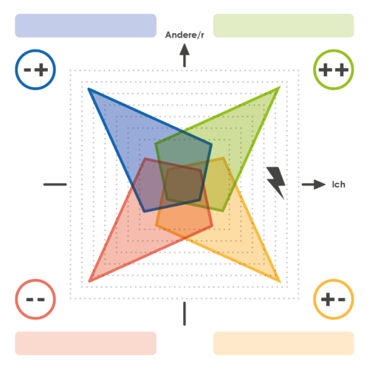
Die innere Einstellung
Was ist Führung?

Slide 14
Mein Entwicklungsplan
Was ist Führung?
Junior Manager - Workshop 1
Was möchte ich in meiner Führung verändern? Warum?
Entwicklungsplan von:
Mein Buddy ist:
Beobachtungen Buddy:
Beobachtungen Coach:
Woran erkennt mein/e Vorgesetzte/r und mein Team die
Entwicklung?
Wie baue ich meine/n Vorgesetzte/n und mein Team in die Entwicklung ein?
Was passiert, wenn die Veränderung nicht eintritt?

Slide 15
Mein Entwicklungsplan
Was ist Führung?
Senior Manager - Workshop 1
Worauf möchte ich in meiner Führung vermehrt achten?
Entwicklungsplan von:
Mein Buddy ist:
Beobachtungen Buddy:
Beobachtungen Coach:
Woran erkennt mein Umfeld die Entwicklung?

Slide 16
Mein Entwicklungsplan
Was ist Führung?
Buddies
Junior-Buddies
Senior-Buddies

Slide 17
Interaktives Feedback
Was ist Führung?
www.slido.com
Wie beurteilst Du Deinen „Aufwand/Ertrag“ aus diesem Workshop?
Wie gross ist der Nutzen für Dich aus diesem Workshop?
Was nimmst Du für Dich mit
aus diesem Workshop?

Slide 18
Vielen Dank für Dein Mitgestalten!
Wir sehen uns wieder am Workshop „Führung verstehen“ im Juni. Die Unterlagen hierfür findet ihr auf: compass-group.promovetm.com
ProMove TM wird auf Euch zukommen und mit Euch die Entwicklungspläne besprechen.

